Slide 1
Χημεία Τροφίμων
Τεχνολογικό Εκπαιδευτικό
Ίδρυμα Θεσσαλίας
Ενότητα #7: Ανόργανα συστατικά
Αθανάσιος Μανούρας
Σχολή Τεχνολογίας Γεωπονίας και Τεχνολογίας Τροφίμων και Διατροφής.
Τμήμα Τεχνολογίας Τροφίμων.

Slide 2
Χρηματοδότηση
Το παρόν εκπαιδευτικό υλικό έχει αναπτυχθεί στο πλαίσιο του εκπαιδευτικού έργου του διδάσκοντα.
Το έργο «Ανοικτά Ακαδημαϊκά Μαθήματα στο Τ.Ε.Ι. Θεσσαλίας» έχει χρηματοδοτήσει μόνο τη αναδιαμόρφωση του εκπαιδευτικού υλικού.
Το έργο υλοποιείται στο πλαίσιο του Επιχειρησιακού Προγράμματος «Εκπαίδευση και Δια Βίου Μάθηση» και συγχρηματοδοτείται από την Ευρωπαϊκή Ένωση (Ευρωπαϊκό Κοινωνικό Ταμείο) και από εθνικούς πόρους.

Slide 3
Σκοποί ενότητας
Τα ανόργανα συστατικά, οι πηγές και ο ρόλος τους.

Slide 4
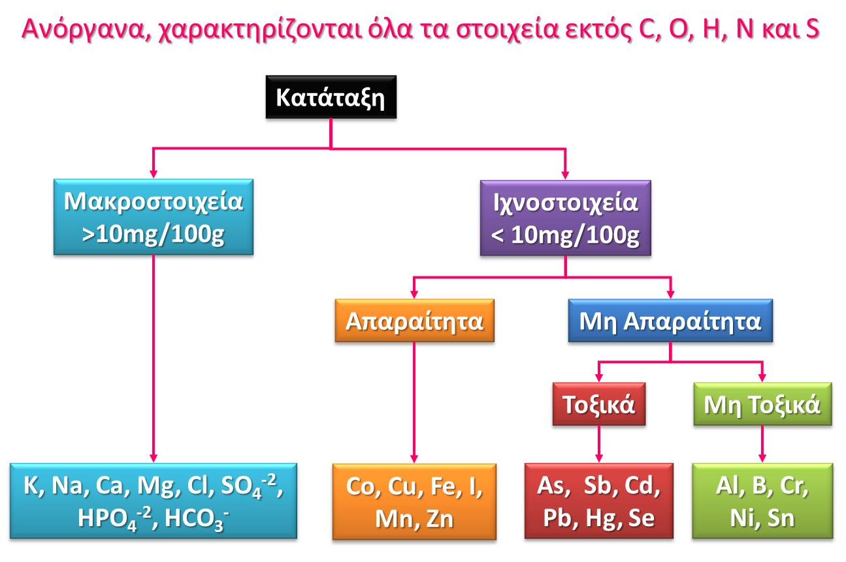
Ανόργανα συστατικά

Slide 5
Na, K, Cl (1 από 2)
Ρόλος:
Ηλεκτρολύτες των υγρών του σώματος.
Ωσμωτικό ισοζύγιο, όγκος και σύνθεση υγρών του σώματος, δραστικότητα μυών και νεύρων.
Κάλιο: εσωκυττάριο κατιόν – Νάτριο: εξωκυττάριο κατιόν.

Slide 6
Na, K, Cl (2 από 2)
Πηγές:
Νάτριο: χλωριούχο νάτριο, επεξεργασμένα τρόφιμα, σόδα φαγητού, μπέικιν πάουντερ, τυρί.
Κάλιο: Λαχανικά, κρέας, γάλα, φρούτα.
Τα ζωικά τρόφιμα περιέχουν περισσότερο νάτριο ενώ τα φυτικά περισσότερο κάλιο.

Slide 7
Ca και P (1 από 3)
Ρόλος:
Συστατικά των οστών και των δοντιών (αναλογία Ca:P ~2:1).
Ca:
Συστατικό των μεσοκυττάριων υγρών.
Σύσπαση των μυών.
Πήξη του αίματος.
Λειτουργία ενζύμων και ορμονών.

Slide 8
Ca και P (2 από 3)
P:
Ισορροπία οξέων – βάσεων των κυταρρικών υγρών.
Συστατικό του γενετικού υλικού.
Συστατικό ΑΤΡ.
Δράση ενζύμων.
Συστατικό φωσφολιπιδίων.

Slide 9
Ca και P (3 από 3)
Πηγές:
Ασβέστιο: γαλακτοκομικά προϊόντα, ψάρια, ψωμί, σπανάκι, φασόλια, λάχανα.
Φώσφορος: σε όλες τις τροφές.

Slide 10
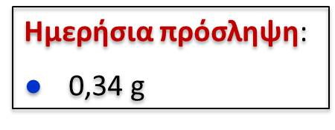
Mg
Ρόλος:
Συστατικό της χλωροφύλλης, οστών και μυών.
Σύνθεση πρωτεϊνών, DNA, ΑΤΡ.
Λειτουργία ενζύμων.
Μεταβολισμό ασβεστίου, καλίου, βιταμίνης D.
Πηγές:
Αλεύρι, σοκολάτα πικρή, ρύζι, σπανάκι, φασόλια, αμύγδαλα, καρύδια.

Slide 11
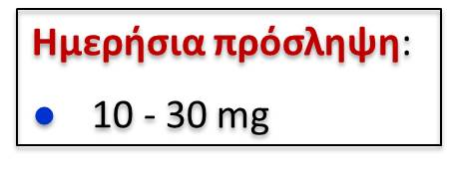
Fe
Ρόλος:
Συστατικό της αιμογλοβίνης, της μυογλοβίνης, και της τρανσφερρίνης.
Αποθηκεύεται στο συκώτι με το σύμπλοκο φερριτίνη.
Έλλειψη προκαλεί σιδηροπενική αναιμία.
Πηγές:
Συκώτι, μοσχαρίσιο κρέας, σπανάκι, ψωμί, ξηροί καρποί.
Από τα ζωικά τρόφιμα απορροφάται καλύτερα.
Η βιταμίνη C βοηθά στην απορρόφηση.

Slide 12
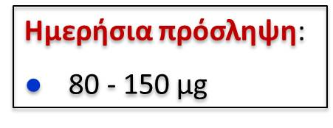
I
Ρόλος:
Συστατικό της θυροξίνης (ορμόνη βασικού μεταβολισμού).
Ανεπάρκεια προκαλεί βρογχοκήλη (διόγκωση του θυρεοειδούς αδένα).
Πηγές:
Ψάρια, αλάτι.

Slide 13
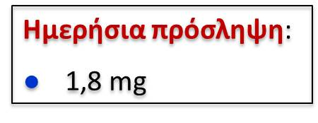
F
Ρόλος:
Καλή υγεία των δοντιών.
Πηγές:
Πόσιμο νερό (1ppm), ψάρια

Slide 14
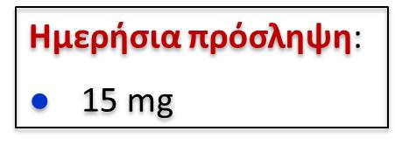
Zn
Ρόλος:
Ενεργοποίηση ενζύμων.
Διάφορες λειτουργίες σχηματισμό πρωτεϊνών, σύστημα ανοσίας, μεταβολισμό βιταμινών, επούλωση πληγών.
Πηγές:
Κρέας, συκώτι, ψάρια, αυγά, δημητριακά.

Slide 15
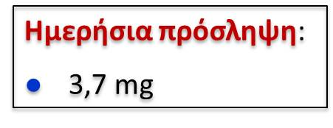
Μn
Ρόλος:
Κατασκευή σκελετού.
Αναπαραγωγή.
Καλή λειτουργία κεντρικού νευρικού συστήματος.
Ενεργοποιεί ένζυμα.
Πηγές:
Φυλλώδη λαχανικά, σπέρμα δημητριακών, τσάι.

Slide 16
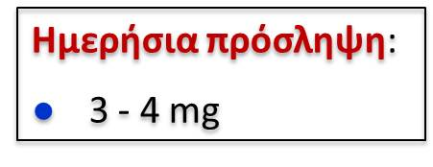
Co
Ρόλος:
Συστατικό της B₁₂.
Έλλειψη σχετίζεται με αναιμία.
Πηγές:
Ζωικά τρόφιμα, συκώτι, νεφρά.

Slide 17
Cu
Ρόλος:
Δράση ενζύμων.
Επηρεάζει την απορρόφηση και μεταφορά σιδήρου.
Ανεπάρκεια προκαλεί αναιμία.
Πηγές:
Οστρακοειδή, συκώτι, εντόσθια, ξηροί καρποί.

Slide 18
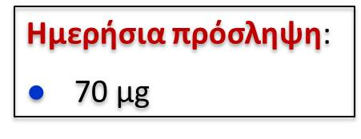
Se
Ρόλος:
Αντιοξειδωτικό.
Έλλειψη αύξηση καρκίνου και καρδιοπαθειών.
Πηγές:
Καρύδια, συκώτι, ψωμί ολικής άλεσης, τόνος, ντομάτες, μπρόκολα.

Slide 19
Τέλος Ενότητας
Επεξεργασία: Σοφιανίδου Γεωργία

Slide 20
Σημειώματα

Slide 21
Σημείωμα Ιστορικού Εκδόσεων Έργου
Το παρόν έργο αποτελεί την έκδοση 1.01.

Slide 22
Σημείωμα Αναφοράς
Copyright Τεχνολογικό Εκπαιδευτικό Ίδρυμα Θεσσαλίας, Αθανάσιος Μανούρας, 2015. Αθανάσιος Μανούρας. «Χημεία Τροφίμων». Έκδοση: 1.0. Λάρισα 2015 . Διαθέσιμο από τη δικτυακή διεύθυνση: http://cdev.teilar.gr/courses/FDT102/, 20/11/2015.

Slide 23
Σημείωμα Αδειοδότησης
Το παρόν υλικό διατίθεται με τους όρους της άδειας χρήσης Creative Commons: Αναφορά Δημιουργού - Μη Εμπορική Χρήση - Παρόμοια Διανομή, 4.0 [1] ή μεταγενέστερη, Διεθνής Έκδοση. Εξαιρούνται τα αυτοτελή έργα τρίτων π.χ. φωτογραφίες, διαγράμματα κ.λπ., τα οποία εμπεριέχονται σε αυτό και τα οποία αναφέρονται μαζί με τους όρους χρήσης τους στο «Σημείωμα Χρήσης Έργων Τρίτων».
[1] http://creativecommons.org/licenses/by-nc-sa/4.0/
Ως Μη Εμπορική ορίζεται η χρήση:
που δεν περιλαμβάνει άμεσο ή έμμεσο οικονομικό όφελος από την χρήση του έργου, για το διανομέα του έργου και αδειοδόχο,
που δεν περιλαμβάνει οικονομική συναλλαγή ως προϋπόθεση για τη χρήση ή πρόσβαση στο έργο,
που δεν προσπορίζει στο διανομέα του έργου και αδειοδόχο έμμεσο οικονομικό όφελος (π.χ. διαφημίσεις) από την προβολή του έργου σε διαδικτυακό τόπο.
Ο δικαιούχος μπορεί να παρέχει στον αδειοδόχο ξεχωριστή άδεια να χρησιμοποιεί το έργο για εμπορική χρήση, εφόσον αυτό του ζητηθεί.

Slide 24
Διατήρηση Σημειωμάτων
Οποιαδήποτε αναπαραγωγή ή διασκευή του υλικού θα πρέπει να συμπεριλαμβάνει:
το Σημείωμα Αναφοράς,
το Σημείωμα Αδειοδότησης,
τη Δήλωση Διατήρησης Σημειωμάτων,
το Σημείωμα Χρήσης Έργων Τρίτων.
μαζί με τους συνοδευόμενους υπερσυνδέσμους.

